Slide 1


摩尔纹伪装
抗摄屏水印
摄屏失真
MagicMoiré : 基于摩尔纹伪装的隐蔽抗摄屏水印
A concealed screen-shooting watermark based on moiré camouflage
国家网络安全学院
马锦贵
指导教师：任延珍
小组成员 马锦贵、王仕信、熊银川、周正业
Jan.13.2023

Slide 2
目录
1
2
作品概述
系统实现
Brief Introduction
System Implementation
3
4
测试分析
方案总结
Test and Analysis
Project Summary

Slide 3
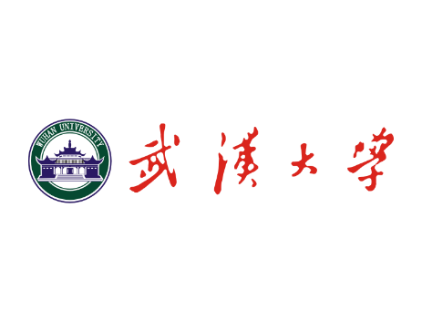
作品概述
系统实现
测试分析
方案总结
一、作品概述

Slide 4
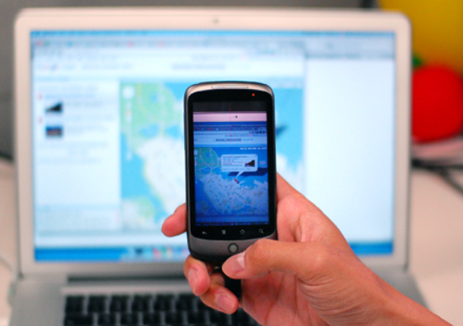
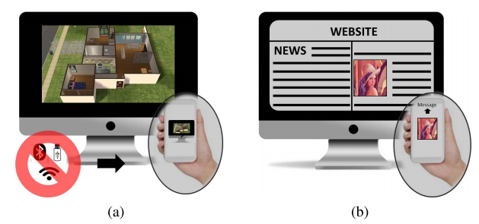
选题背景
系统实现
测试分析
方案总结
选题背景--摄屏水印
摄影技术的发展给信息传输提供了新的途径——摄屏，摄屏的成本低，使用方便，应用的场景广泛。
为了解决摄屏滥用带来的版权保护问题和泄密追溯问题，抗摄屏水印得到了学术界和工业界的关注和研究。
资料来源：Fang H, Zhang W, Zhou H, et al. Screen-shooting resilient watermarking[J]. IEEE Transactions on Information Forensics and Security, 2018, 14(6): 1403-1418.

Slide 5
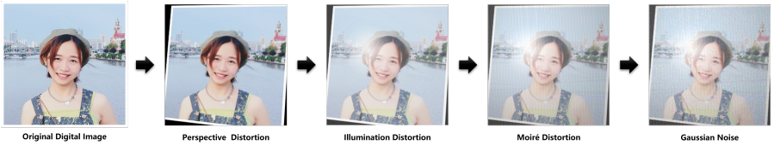
选题背景
系统实现
测试分析
方案总结
摄屏水印与传统水印的区别--摄屏带来的失真
原始图片
拍摄角度引起的图像形变与残缺
拍摄周围光线造成的颜色失真
频率差别导致出现摩尔纹
其它干扰 高斯噪声
手机拍摄的水印图像通常会发生较大程度的失真，直接对摄屏图片进行水印提取的难度较大，成功率低。
资料来源：Fang H, Zhang W, Zhou H, et al. Screen-shooting resilient watermarking[J]. IEEE Transactions on Information Forensics and Security, 2018, 14(6): 1403-1418.

Slide 6
相关工作
系统实现
测试分析
方案总结
相关工作
论文工作 | 创新点 | 优点 | 不足
Screen-shooting resilient watermarking【5】 | 基于强度的尺度不变特征变换（I-SIFT）算法 | 提取效率较高，鲁棒性较强 | 拍摄角度倾斜和受光照影响时鲁棒性大幅下降
PIMoG【1】 | 设计新噪声层和梯度掩模和边缘掩模引导图像损失两种损失训练方法 | 高隐蔽性和强鲁棒性 | 水印网络需要全幅图像的信息，图像轻微残缺将严重影响水印提取
TERA【2】 | 基于图像颜色分解，将信息隐藏在互补的两帧图像中 | 高透明度、高嵌入效率、强鲁棒性和对设备高适应性 | 一旦没有连续帧，单张图片的水印相比其它工作较明显，容易被发现
Unseencode【3】 | 设计了一种支持可靠的基于图像的提取的隐形条形码 | 可靠性和适应性较强 | 水印比较明显，图片显得不自然，容易被发现
Underpainting documents【4】 | 基于打底的相机拍摄弹性水标记方案，并在打底上嵌入水印 | 在DCT域嵌入水印，效果鲁棒性很强 | 对剪切比较敏感，依赖图像全局信息
资料来源：见参考文献

Slide 7
作品概述
系统实现
测试分析
方案总结
本作品的思路：
将水印信息伪装成摄屏过程产生的摩尔纹

Slide 8
作品概述
系统实现
测试分析
方案总结
二、系统实现

Slide 9
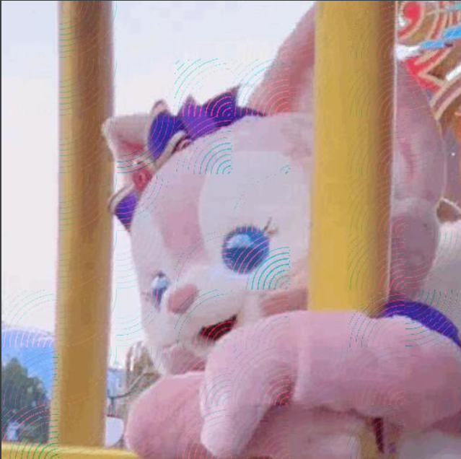
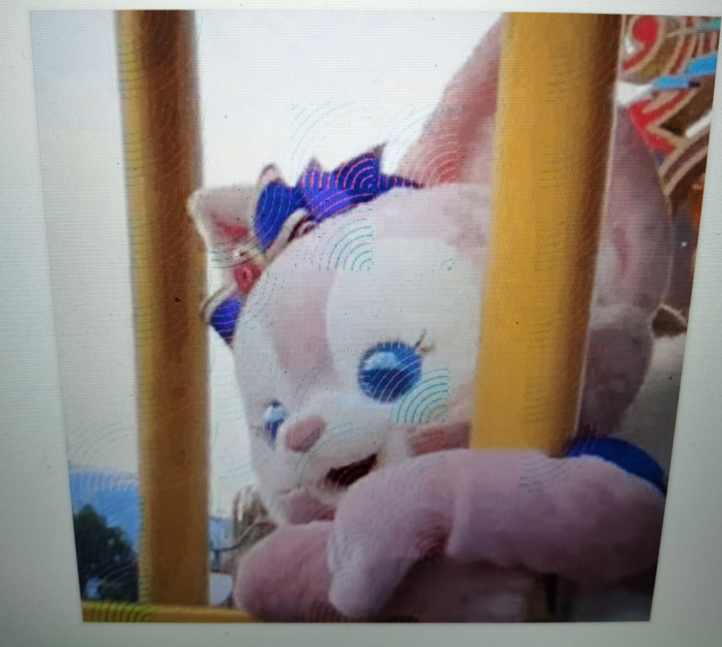
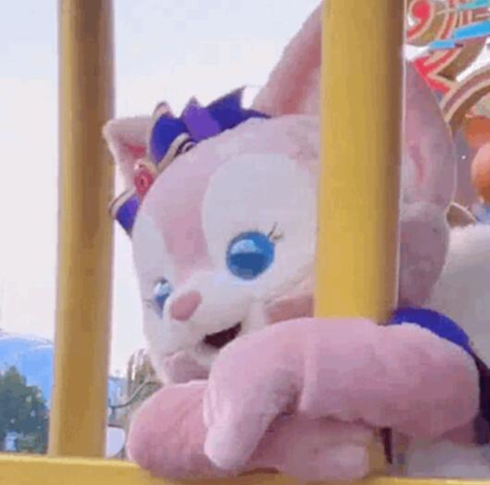



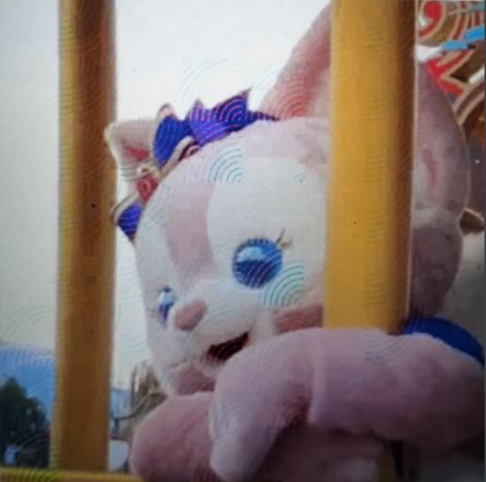
作品概述
系统整体架构
测试分析
方案总结
系统整体架构
Hamming编码
嵌入流程
摄屏
010101...
水印信息
摩尔纹生成模块
水印图像
提取流程
矫正失真
水印提取
冗余校验
纠错
010101...
水印信息
深度神经网络
数据增强
自监督
网络训练
Finetuning
无标记数据
摩尔纹生成模块
深度神经网络
深度神经网络

Slide 10

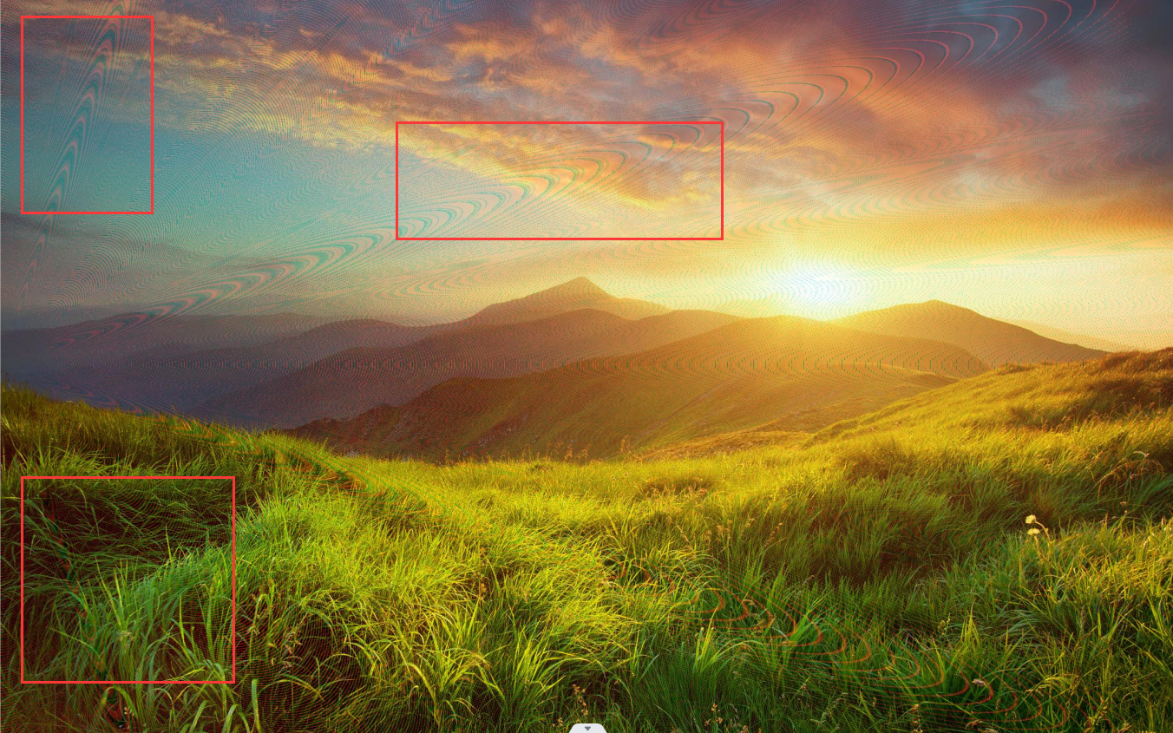
作品概述
摩尔纹生成原理
测试分析
方案总结
摩尔纹生成原理
近似而不同
纹理形状模板：使用椭圆曲线的两段曲线的形状表示水印信息的0和1
纹理颜色模板：基于邻近像素信息与原始像素信息加权计算摩尔纹的颜色，权重超参数p,q能够动态调整水印的视觉强度。
鲁棒性：通过训练强大的水印提取网络来增强水印的鲁棒性
隐蔽性：摩尔纹的隐蔽性不是来源于不可见，而是来源于自然性，尤其是经过了摄屏，摄屏的失真对视觉的影响已经足以掩盖水印摩尔纹的突兀性
自制的摩尔纹在统计学上的规律使得自制摩尔纹能够与摄屏自然产生的摩尔纹在水印网络中区分开

Slide 11
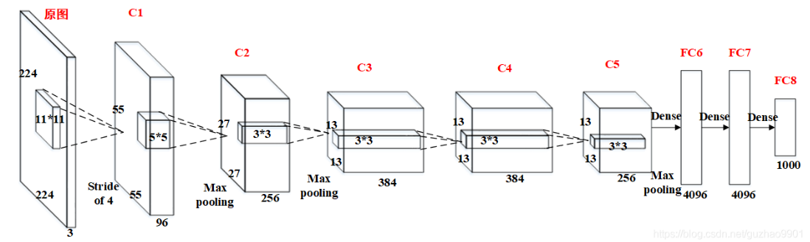
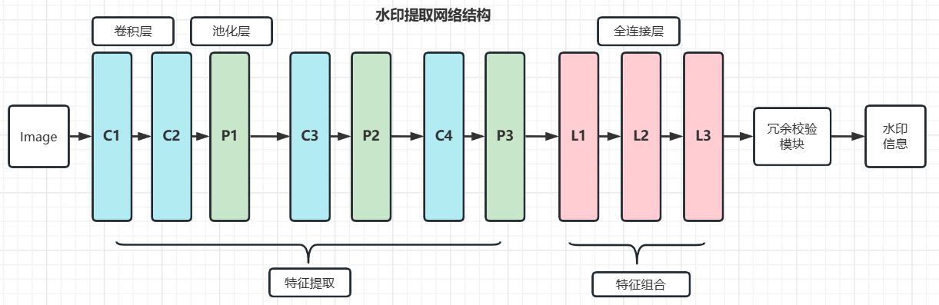
作品概述
DNN架构
测试分析
方案总结
改进的Alexnet[6]
冗余校验模块
传统思想--vote方案
提取出的多个水印信息副本逐个比特按提取结果进行投票--58.89%-85.75%
改进方案--poss方案
发现：摩尔纹算法对每一张图片的每一个区域产生的摩尔纹从视觉上的强度不一样
弱摩尔纹在摄屏失真后容易产生错误结果，而且弱摩尔纹多于强摩尔纹。
网络输出节点对强摩尔纹正确分类的激活值要远高于弱摩尔纹被误分类的激活值。
改进：将窗口思想，置信度引入vote机制中（poss--87.75%-100%）

Slide 12
作品概述
提取网络训练
测试分析
方案总结
如何解决没有数据集的问题？
水印提取网络的训练
摩尔纹生成算法能够生成一部分的数据集
利用数据增强技术在训练时大规模扩充数据集
采用自监督学习的方式训练网络
把摩尔纹生成算法作为训练数据集的生成器，摩尔纹生成算法在产生数据的同时会产生对应的数据标签，以此对模型进行监督学习。
强化模型注意力的关键数据增强
对于一个图片，将同时为其嵌入载密不同的水印摩尔纹并用于训练--强迫模型能够学会忽略图像的主体信息而聚焦到模型上的摩尔纹，使得模型记忆的是摩尔纹与水印信息的对应关系
FineTuning
调整学习率、更换数据集来调整模型达到极致，解决模型在极值点附近摇摆的问题（测试集 92% -> 96%）
摩尔纹生成模块

Slide 13
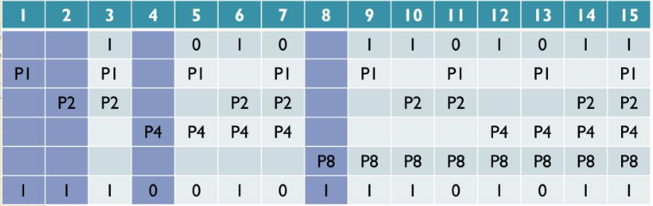
作品概述
矫正与校验码
测试分析
方案总结
几何形状矫正
几何失真矫正
目前对图像形状矫正的研究已经比较成熟，主要困难集中在图像主体与背景的划分上，由于我们暂时不考虑大规模的水印生成，我们使用传统的矩形几何矫正方法，通过手动在图像上确定矩形的四个端点来帮助程序确定图像主体，进而进行矫正。实验表明，通过我们的几何矫正代码能够矫正45度以内的图像形变并保持水印提取准确率不发生下降。
Hamming校验码
Hamming码同时具有检错和纠错的能力，能够弥补水印网络因为摄屏失真造成的小规模数据丢失

Slide 14
作品概述
系统实现
测试分析
方案总结
三、测试分析

Slide 15
作品概述
系统实现
实验环境
方案总结
实验环境与设置
GPU | RTX 3080（AutoDL 10GB *1）
CPU | 15核 Intel(R) Xeon(R) Platinum 8358P CPU @2.60GHz
Memory | 80GB
PyTorch | 1.11.0
Python | 3.8
OS | Ubuntu20.04
Cuda | 11.3
Matlab | R2022a
数据集 | 自制数据集
数据集大小 | 2000 images 64*64
网络架构 | 改进的Alexnet
训练方式 | 自监督学习
数据增强 | Flip+Resize
训练epoch | 200+200Finetuning
learning rate | 1e-4（Finetuning1e-6）
网络预训练 | 无

Slide 16
作品概述
系统实现
性能测试
方案总结
性能测试
工作流程 | 摄屏水印嵌入流程 |  | 摄屏水印提取流程
子流程 | 水印信息生成摩尔纹并嵌入图像 | 生成水印校验码 | 图像几何失真、摩尔失真矫正 | 水印提取网络提取水印信息 | 水印信息校验
系统部署 | PC端 | 服务器端 | PC端 | 服务器端 | 服务器端
平均运行时间 | 0.0011s/bit | 0.0003s/4bit | 0.780秒 | 0.3s/bit | 0.0001s/4bit
嵌入容量 | 64*64*N per bit（N是可控冗余参数，推荐N=8）
vote方案提取准确率 | 83.33%
vote方案提取准确率（校验） | ------（vote已抛弃）
poss方案提取准确率 | 91.67%
poss方案提取准确率（校验） | 100%
倾斜45以内提取准确率（同上） | 100%
裁剪20%以内提取准确率（同上） | 100%

Slide 17
作品概述
系统实现
功能测试
方案总结
功能测试
msg
拍摄：颜色失真，光照失真，几何失真，摩尔失真
嵌入
矫正
提取：深度神经网络，校验码，纠错码
msg

Slide 18
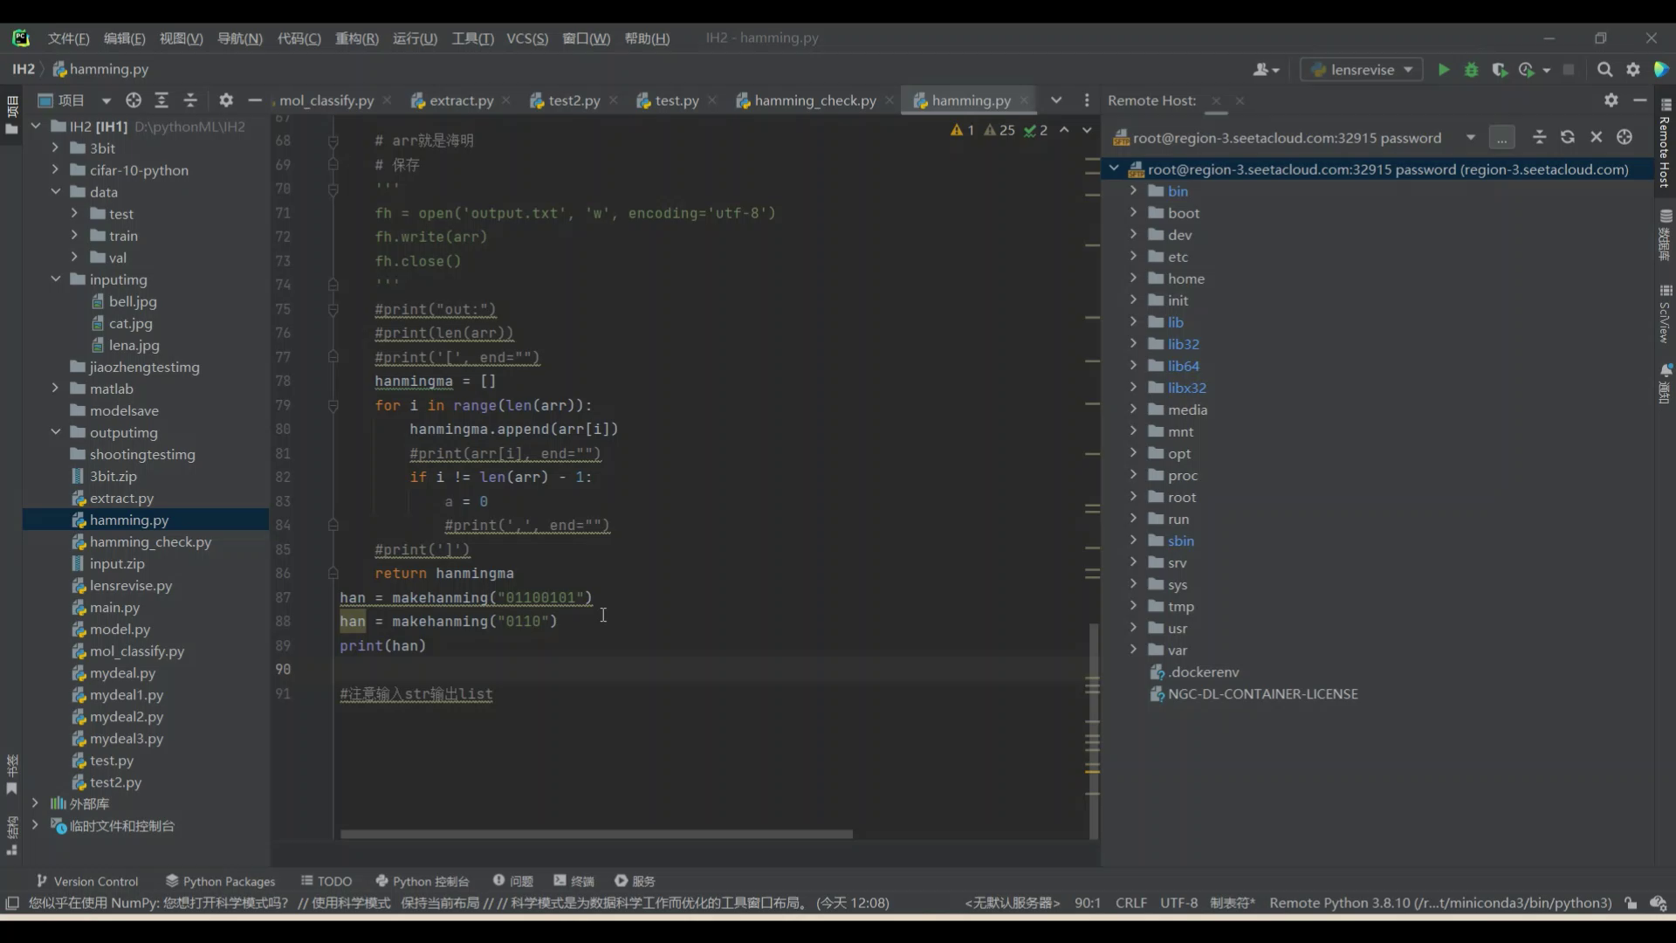
作品概述
系统实现
效果演示
方案总结

Slide 19
作品概述
系统实现
测试分析
方案总结
四、方案总结

Slide 20
作品概述
系统实现
测试分析
方案总结
作品特色
具体实现
本项目立足摄屏场景，抓住摄屏过程的自然产物摩尔纹作为切入点，将水印伪装成摩尔纹嵌入图像，水印显得自然隐蔽。
水印自然
本项目引入自监督学习训练的深度神经网络作为水印提取器，辅以几何矫正、冗余嵌入和Hamming纠错码技术，有效抵御摄屏中的各种失真，鲁棒性强。
水印鲁棒
本项目代码模块划分清晰，具有很强的扩展性，支持自主重训练网络、数据集替换，自主设计水印，选择校验方式等拓展功能。
系统弱耦合

Slide 21
作品概述
系统实现
测试分析
参考资料
参考资料--论文
【1】Han Fang, Zhaoyang Jia, PIMoG: An effective screen-shooting noiselayer simulation for deep-learning-based watermarking network. In MM ’22: The 30th ACM International Conference on Multimedia, Lisboa, Portugal, October 10 - 14, 2022,pages 2267–2275. ACM, 2022.
【2】Fang H, Chen D, Wang F, et al. TERA: Screen-to-Camera Image Code with Transparency, Efficiency, Robustness and Adaptability[J]. IEEE Transactions on Multimedia, 2021, 24: 955-967
【3】Cui H, Bian H, Zhang W, et al. Unseencode: Invisible on-screen barcode with image-based extraction[C]//IEEE INFOCOM 2019-IEEE Conference on Computer Communications.
【4】Fang H, Zhang W, Ma Z, et al. A camera shooting resilient watermarking scheme for underpainting documents[J]. IEEE Transactions on Circuits and Systems for Video Technology, 2019.
【5】Fang H, Zhang W, Zhou H, et al. Screen-shooting resilient watermarking[J]. IEEE Transactions on Information Forensics and Security, 2018, 14(6): 1403-1418.
【6】Alexnet:ImageNet Classification with Deep Convolutional Neural Networks
【7】Self-supervised Visual Feature Learning Deep Neural Networks: A Survey，Longlong Jing, Yingli Tian
【8】Prototypical Cross-domain Self-supervised Learning for Few-shot Unsupervised Domain Adaptation Xiangyu Yue,Zangwei Zheng,Shanghang Zhang,Yang Gao

Slide 22
作品概述
系统实现
测试分析
参考资料
参考资料--博客
PIMOG https://github.com/FangHanNUS/PIMoG-An-Effective-Screen-shooting-Noise-Layer-Simulation-for-Deep-Learning-Based-Watermarking-Netw
TERA details https://www.researchgate.net/publication/349601158_TERA_Screen-to-Camera_Image_Code_with_Transparency_Efficiency_Robustness_and_Adaptability
Image math correction code https://blog.csdn.net/weixin_42410915/article/details/120280933
Hamming code https://github.com/absingh31/HammingCode
Hamming correction details https://blog.csdn.net/huoji555/article/details/103244830
Deep learning model Alexnet details https://blog.csdn.net/hongbin_xu/article/details/80271291
Moire generation details https://blog.csdn.net/matrix_space/article/details/42215233
Data Augmentation https://zhuanlan.zhihu.com/p/41679153
Self-Supervised Learning https://zhuanlan.zhihu.com/p/184995155
Self-Supervised Learning details https://blog.csdn.net/sdu_hao/article/details/104515917
Pytorch and DeepLearning https://www.bilibili.com/video/BV1hE411t7RN?vd_source=543b1fdd118d8898b4c529bef1395239
Moire https://zhuanlan.zhihu.com/p/21478979
CNN https://blog.csdn.net/qq_25762497/article/details/51052861
CNN https://www.jianshu.com/p/70b6f5653ac6

Slide 23
THANKS
感谢老师聆听
恳请批评指正
2023.01.13 马锦贵

